Slide 1
ぐんまESDハンズオンセミナー
日時
2018年10月6日 (土) 14:00～ 18:30 （受付開始13:30）
会場
ホテルラシーネ新前橋
募集
①胃ESD Basic コース ②胃ESD Advanced コース ③ 大腸ESD 血流下コース
会費
5,000円 （ 1Table定員4名 ）
応募方法
ご応募は「E-mail」にてお願い致します。詳細は参加申込書をご参照ください。
応募締切
平成30年9月21年日（金）まで 先着順にて定員になり次第締め切らせて頂きます。
お問合せ
ボストン・サイエンティフィックジャパン株式会社 阿部 泰久
Email. Yasuhisa.Abe@bsci.com
■ プログラム ■
１．開催挨拶 （14：00～14：10）
代表世話人：浦岡 俊夫 先生 （群馬大学 大学院医学系研究科内科学講座 消化器・肝臓内科学分野 教授）
２．ハンズオンセミナーセッション １
■ 講師
小野里 康博 先生 （しらかわ診療所 院長）
和田 正浩 先生 （真木病院 消化器内科・内視鏡内科）
田中 寛人 先生 （群馬大学医学部附属病院 消化器・肝臓内科）
３．スポンサードセッション 演題： 「 大腸EMR・ESD－How to 」
司会： 浦岡 俊夫 先生 （群馬大学 大学院医学系研究科内科学講座 消化器・肝臓内科学分野 教授）
演者： 斎藤 豊 先生 （国立がん研究センター中央病院 内視鏡センター長 内視鏡科長）
４．ハンズオンセミナーセッション ２
■ 講師
浦岡 俊夫 先生 （群馬大学 大学院医学系研究科内科学講座 消化器・肝臓内科学分野 教授）
斎藤 豊 先生 （国立がん研究センター中央病院 内視鏡センター長 内視鏡科長）
５．閉会挨拶 （18：20～18：30）
代表世話人：浦岡 俊夫 先生 （群馬大学 大学院医学系研究科内科学講座 消化器・肝臓内科学分野 教授）
６．情報交換会 （18：30～）
共催：ぐんまESDハンズオンセミナー、ボストン・サイエンティフィック ジャパン株式会社、株式会社アムコ、
オリンパス株式会社、アストラゼネカ株式会社、 第一三共株式会社
＊ハンズオンセミナーセッションでは、各講師の先生方より講演ならびに戦略補足の為のDemonstrationがあります。
＊会終了後、同一会場内の懇親会場にて情報交換会の場をご用意しております。

Slide 2
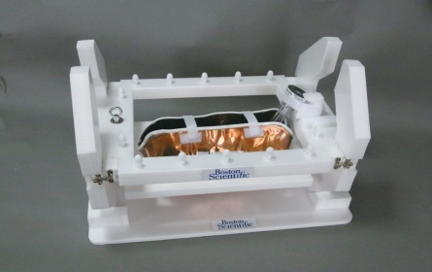
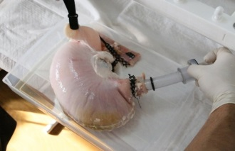
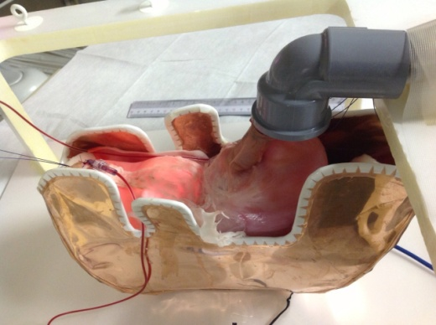
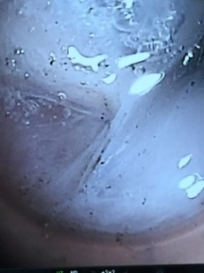
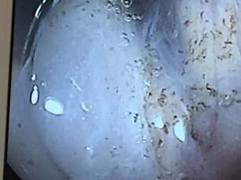
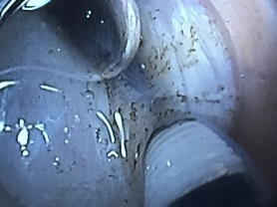
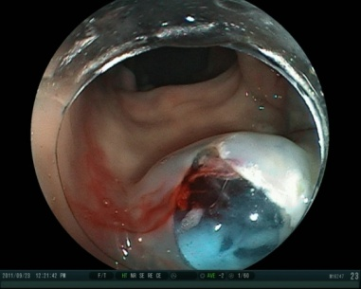
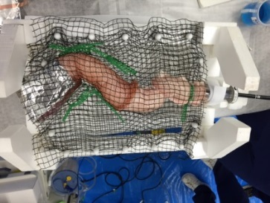
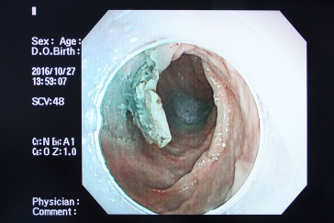
各コース概要とハンズオンモデルのご紹介
＊各コース共通で、内視鏡治療におけるExpertsのファカルティより行われます学術的な視点での
デモンストレーション講演の聴講とハンズオン体感をして頂きます。
なお血流モデルは臓器の状態で血流量が不十分な場合があります事、ご容赦下さい。
【胃ESD Basicコース】
50Kg以上の豚胃の粘膜の薄い箇所（胃底部）を前庭部形成
して使用するモデルです。2016年内視鏡学会やJDDWの
ハンズオンプログラムで使用されたモデルとなっております。
【胃ESD Advancedコース】
血流環境下と線維化環境下での胃ESDを想定したコースです。
下記「血流モデル」か「線維化モデル」を選択頂けます。
～血流モデル ～
25Kgの豚胃を採取し、胃大網動脈を通じて血液を通過させたモデルとなり、血流下での処置対応が可能となります。
～線維化モデル～
粘膜と筋層部を特殊な縫合糸で縫縮する事で線維化環境を再現したモデルになります。フラップ作成時の注意点、線維化箇所の剥離ライン取り、ナイフでの各テクニックなど学べるコースとなります。
【大腸ESD 血流下コース】
血流下、ヒダ・屈曲環境下で大腸ESDを行うコースです。
～大腸 血流 / Vendingモデル～
2017年大腸ESD Newモデルです。新しく大腸治療環境に
近づけ、屈曲やヒダ環境下で操作できるモデルとなりました。
大腸ESD基本手技、血流コントロール方法、壁に対峙
した場合の手技、穿孔時のクリップ操作など様々な手技
体感が可能です。
＊大腸ESDコースでは“体位変換Kit ”を使用します。

Slide 3
ぐんまESDハンズオンセミナー
参加申込書
E-mail Yasuhisa.Abe@bsci.com
(FAX可03-6853-3990)
【お申し込み方法】
Yasuhisa.Abe@bsci.com宛てに、件名に「ぐんまESDハンズオンセミナー応募」 とご記入頂き、お名前・施設名と共にご送信下さい。
E-mailにて、折り返し参加申し込み書を返信させて頂きます。
【ご注意】
応募多数の場合は厳選なる抽選の上、会費の振り込み案内と共にご連絡致します。
参加費のお振込確認後、正式登録とさせて頂きます。
平成30年9月29日以降のキャンセルについては返金いたしかねますのでご容赦下さい。
ご氏名 卒年 | フリガナ：
 | ご氏名： 卒年（必須）：
ご施設名
ご連絡先 | TEL（必須）：
 | E-Mail（必須）：
ご希望コース （○印をお付け下さい） | 第1希望 第2希望
情報交換会 | 参加 ／ 不参加
現在までのESD経験数 胃 ESD 症例 大腸ESD 症例
普段ご使用のデバイス その他コメントなど
・胃ESD Basicコース
・胃ESD Advancedコース
・大腸ESD 血流下コース
・胃ESD Basicコース
・胃ESD Advancedコース
・大腸ESD 血流下コース
応募締切 ： 平成30年9月21日（金） 定員になり次第締切
お問合せ先：ボストン・サイエンティフィック ジャパン株式会社 阿部泰久
Email. Yasuhisa.Abe@bsci.com ／ TEL. 080-3460-2133

